Slide 1
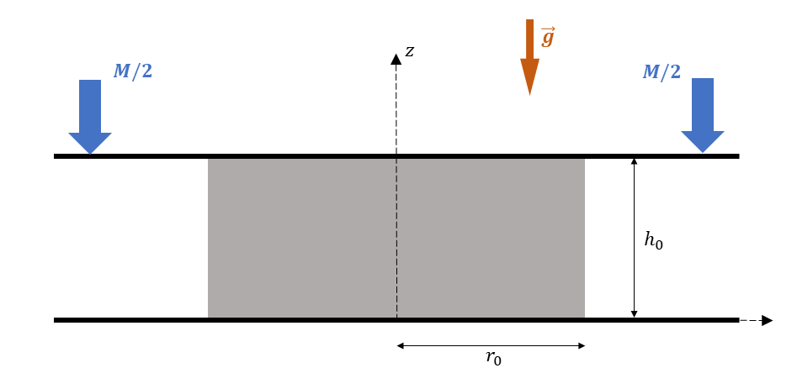
système
Cylindre de fluide visqueux, plastique, élastique, soumis à une compression par une masse totale M

Slide 2
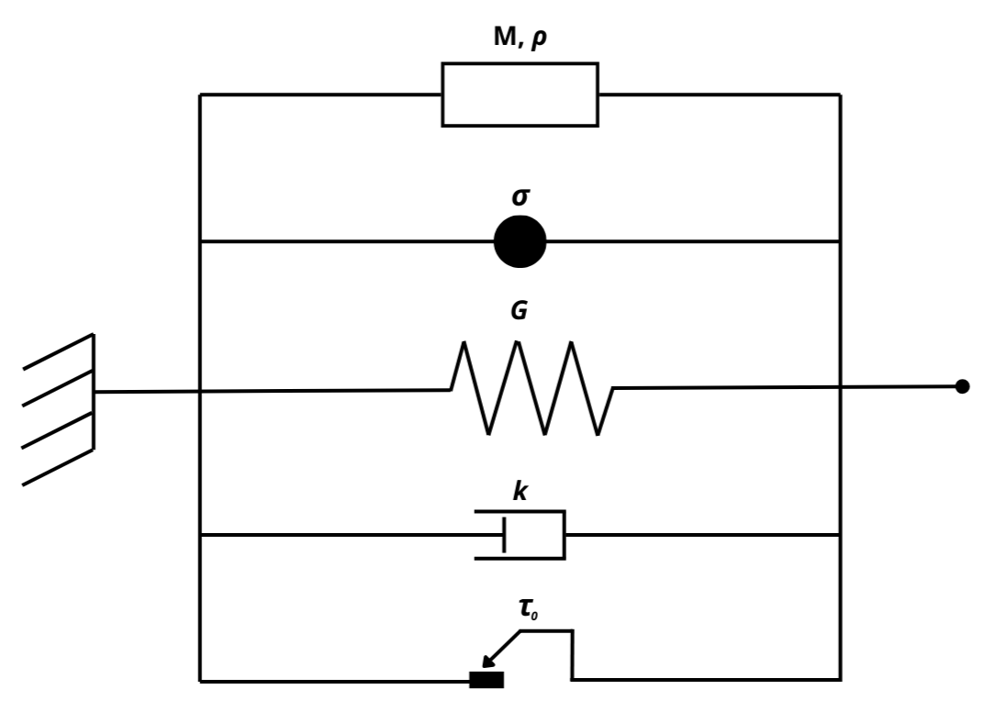
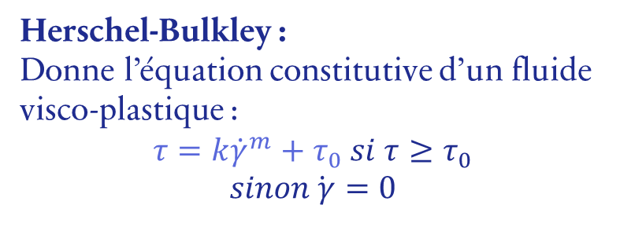
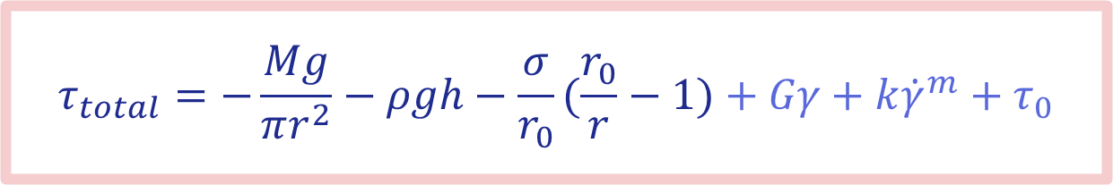
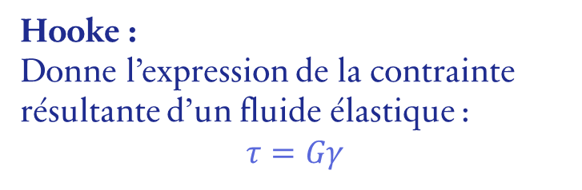
Modèle physique
Calcul des contraintes
Herschel-Bulkley :
Donne l’équation constitutive d’un fluide visco-plastique :
$$τ=k{\dot{γ}}^{m}+τ_{0} si τ≥τ_{0}$$
$$sinon\dot{ γ}=0$$
Hooke :
Donne l’expression de la contrainte résultante d’un fluide élastique :
$$τ=Gγ$$
$$τ_{total}=−\frac{Mg}{πr^{2}}−ρgh−\frac{σ}{r_{0}}(\frac{r_{0}}{r}−1)+Gγ+k{\dot{γ}}^{m}+τ_{0}$$

Slide 3
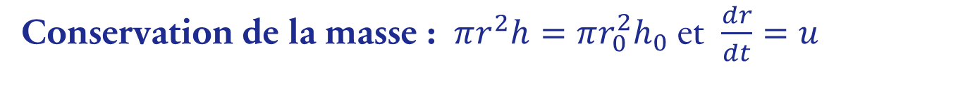
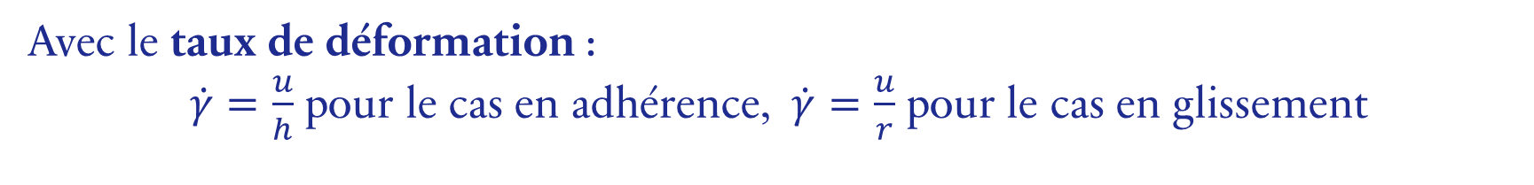
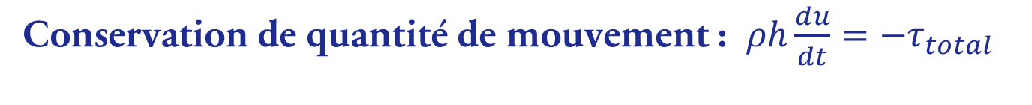
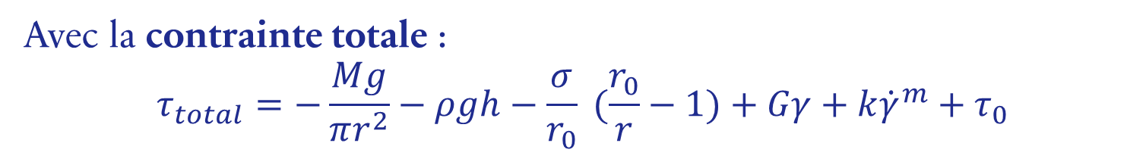
Système d’équations
Conservation de la masse : $πr^{2}h=πr_{0}^{2}h_{0}$ et $\frac{dr}{dt}=u$
Conservation de quantité de mouvement : $ρh\frac{du}{dt}=−τ_{total}$
Avec la contrainte totale :
$$τ_{total}=−\frac{Mg}{πr^{2}}−ρgh−\frac{σ}{r_{0}} (\frac{r_{0}}{r}−1)+Gγ+k{\dot{γ}}^{m}+τ_{0}$$
Avec le taux de déformation :
$\dot{γ}=\frac{u}{h}$ pour le cas en adhérence, $\dot{γ}=\frac{u}{r}$ pour le cas en glissement

Slide 4
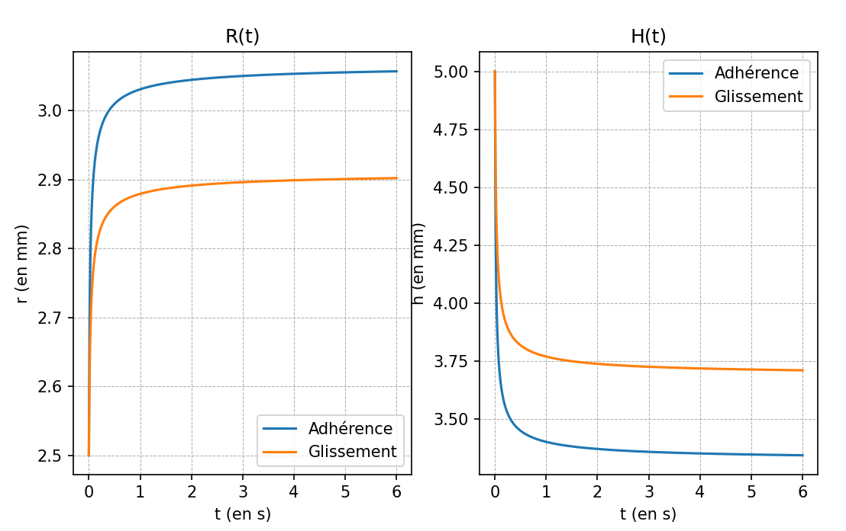
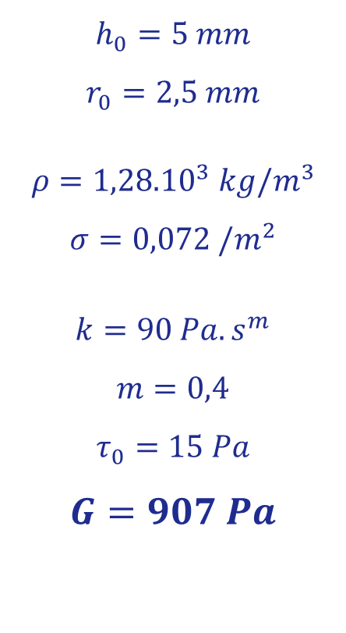
Etalement
$$h_{0}=5 mm$$
$$r_{0}=2,5 mm$$
$$ρ={1,28.10}^{3} kg/m^{3}$$
$$σ=0,072 /m^{2}$$
$$k=90 Pa.s^{m}$$
$$m=0,4$$
$$τ_{0}=15 Pa$$
$$G=907 Pa$$
Rayon et hauteur du cylindre de fluide au cours de la compression sous une masse de 100g.

Slide 5
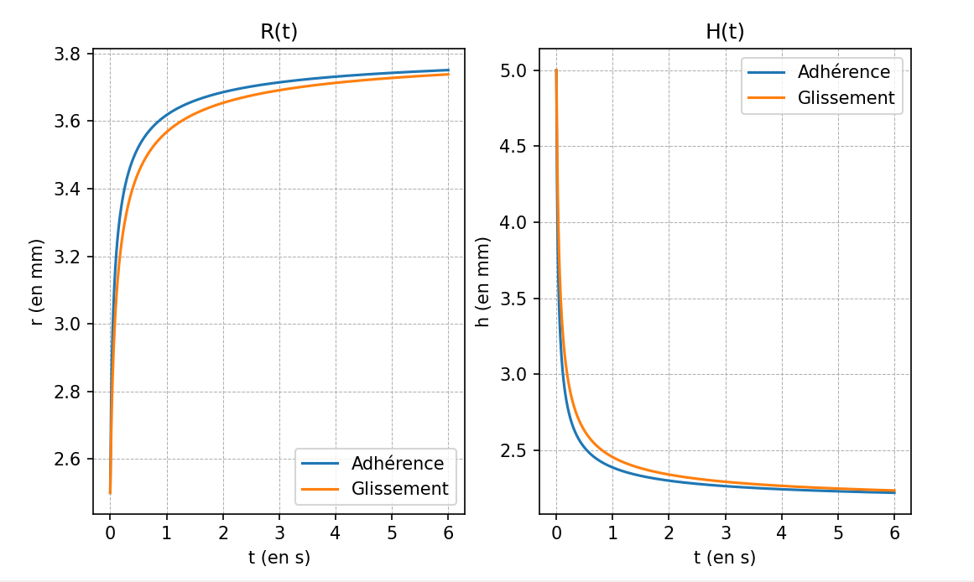
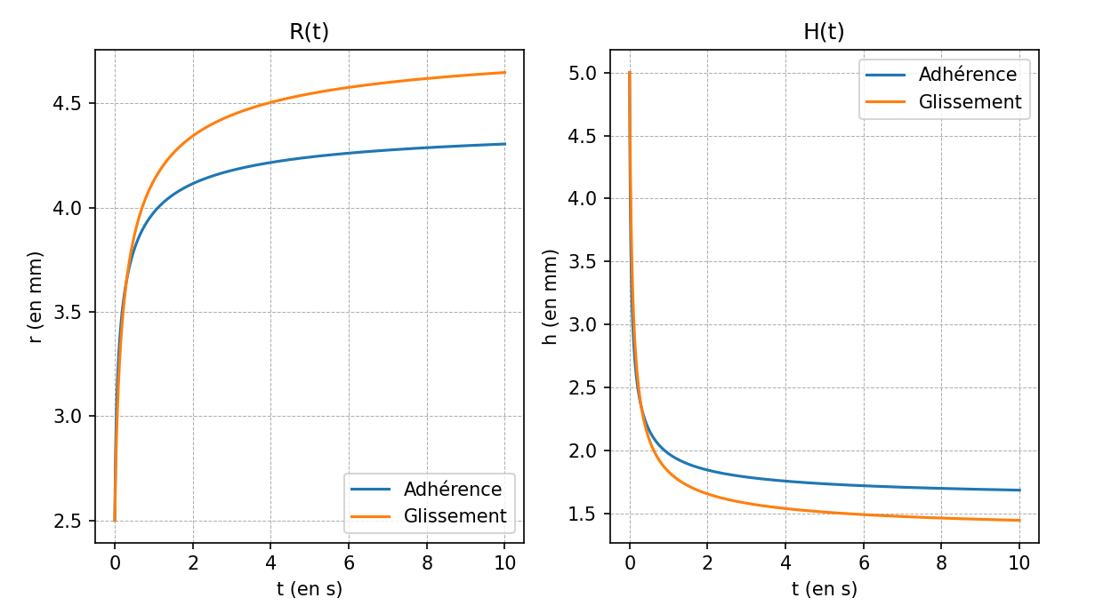


Etalement
$$G=100 Pa$$
$$G=220 Pa$$

Slide 6
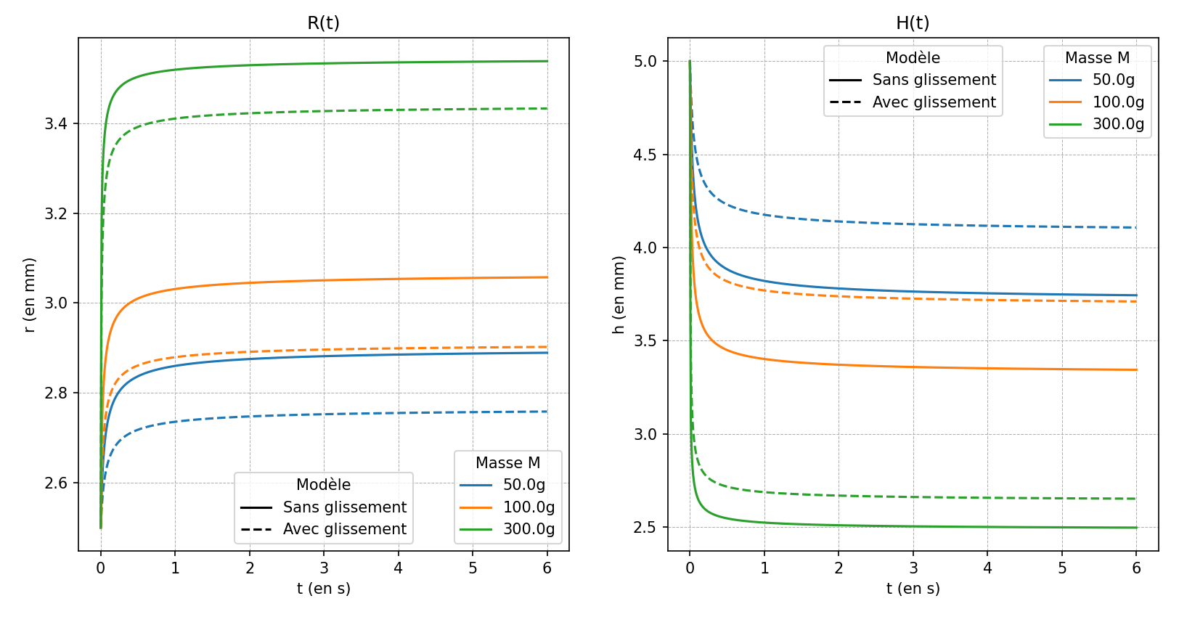
Etalement
Pour différentes masses M

Slide 7
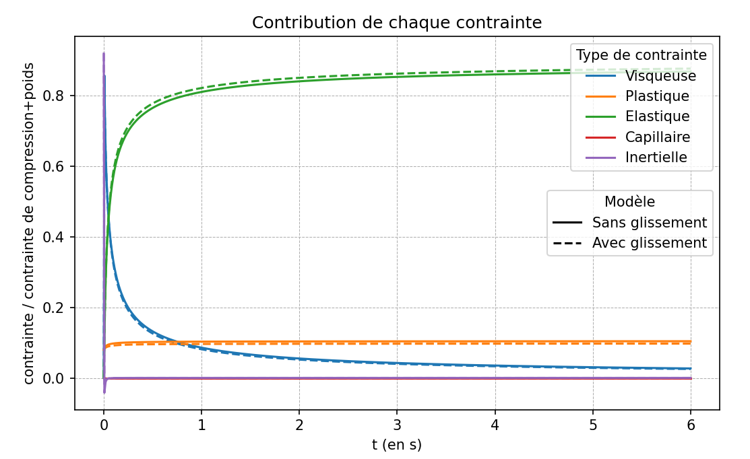

Contribution des contraintes
Contraintes normalisées par la compression et le poids, au cours de la compression sous une masse de 100g.
$$G=907 Pa$$

Slide 8
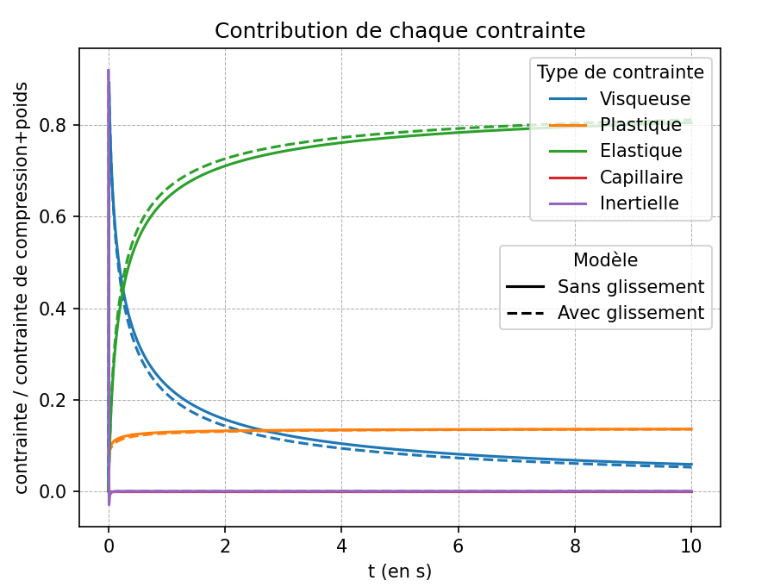
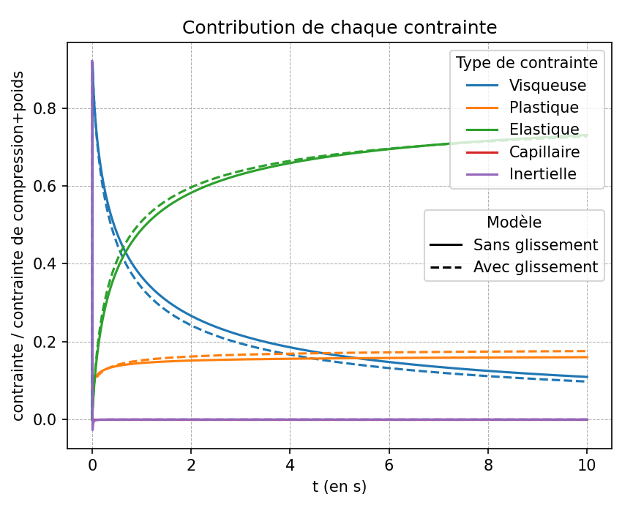


Contribution des contraintes
$$G=100 Pa$$
$$G=220 Pa$$

